Slide 1
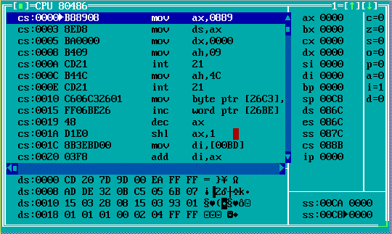
画圈处是我的代码
圈外则是TD自带的代码

Slide 2
